Slide 1
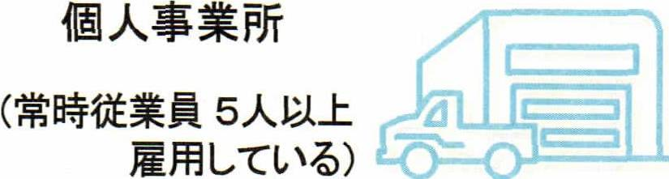


○適用要件や加入手続等に関するお問い合わせ先（日本年金機構） https://www.nenkin.go.jp/section/soudan/
参考５
社会保険（厚生年金・健康保険）への
加入手続きはお済みですか？
加入義務について
○次の事業所は、厚生年金保険・健康保険への加入が法律で義務づけられています。（強制適用事業所）
すべての法人事業所
（被保険者１人以上）
個人事業所
（常時従業員を５人以上雇用している）
※法人事業所であっても、学校法人の事業所は私立学校職員共済制度 に加入することになります。
※製造業、鉱業、電気ガス業、運送業、貨物積卸し業、物品販売業、金融保険業、保管賃貸業、媒体斡旋業、集金案内広告業、清掃業、土木建築業、教育研究調査業、医療事業、通信報道業、社会福祉事業の16業種については、常時従業員を５人以上雇用している個人事業所も対象となります。（サービス業の一部、農林業、水産業、畜産業、法務などの事業所は対象となりません。）
※強制適用事業所以外の事業所でも、一定の条件を満たせば厚生年金保険・健康保険に加入することができます。（任意適用事業所）
○厚生年金保険・健康保険は、会社（事業所）単位で適用となります。○適用事業所に使用される人で、以下に該当する人は、すべて厚生年金保険・健康保険の被保険者となります。
正社員、法人の代表者、役員の場合
(a)週の所定労働時間が２０時間以上、(b)勤務期間が１年以上見込まれること、(c)月額賃金が８．８万円以上、(d)学生以外、(e)従業員５０１人以上の企業に勤務、以上の５つの要件を全て満たす方の場合
被保険者の要件を満たしています。
直ぐに年金事務所に相談しましょう。
パートタイマー・アルバイト等であって、週３０時間未満であっても、同じ会社（事業所）の正社員の１週間の所定労働の４分の３以上働いている方の場合
（例：正社員が週40時間働いている場合に
週３０時間以上働いている方）
被保険者の要件を満たす場合があります。

Slide 2
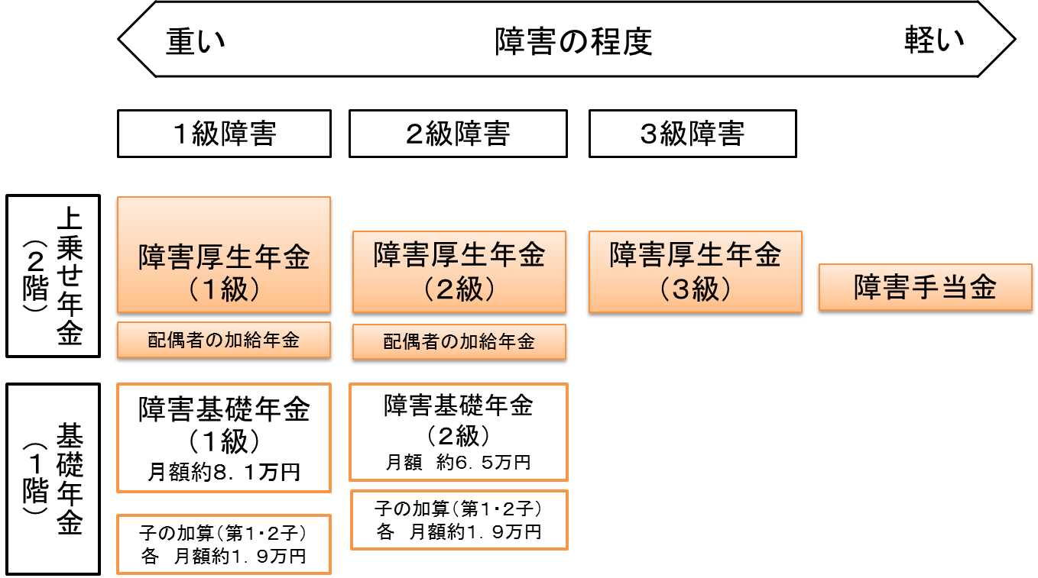
社会保険に加入するメリットは？
①保険料の半分は会社が負担します
厚生年金保険や健康保険の保険料は、会社と被保険者が半分ずつ負担します。
被扶養者の方の保険料負担はありません。
②老齢年金の給付額が増えます
厚生年金保険に加入すると、その期間分の国民年金と厚生年金保険の両方の給付があるため、給付額が増えます。
（モデルケース） 月収２００，０００円の場合
保険料負担（１月当たり） |  |  | 年金給付の増加額（１年当たり）
健康保険 | 厚生年金 | 合計 | １年加入 | 20年加入 | 40年加入
９，９１０円 | １８，１８４円 | ２８，０９４円 | １３，２００円 | ２６３，０００円 | ５２６，２００円
※年金給付の増加額とは、厚生年金保険に加入した場合に増える額を指します。
③障害年金の給付が充実
厚生年金保険に加入すると、障害を負ったときの障害年金の給付額が増えます。
厚生年金保険に加入すると、国民年金では年金がもらえない程度の障害でも、障害厚生年金として受け取れる場合があります。
④遺族年金の給付が充実
国民年金に加入すると、加入者が万一お亡くなりになった場合に遺族基礎年金が支給されますが、子どもが１８歳になるまでの給付となります。
厚生年金保険に加入すると、なくなられた方の配偶者は、生涯、遺族厚生年金の給付が受けられるので安心です。
⑤医療保険（健康保険）の給付が充実
健康保険に加入すると、ケガや出産によって仕事を休まなければならない場合に、賃金の３分の２程度の給付があります。
（傷病手当金、出産手当金）

Slide 3

労働保険（労災保険・雇用保険）への
加入手続きはお済みですか？
加入義務について
◆ 次の事業場は、労働保険への加入が法律で義務づけられています。(強制適用事業場)
常勤、パート、アルバイト、派遣等の名称や雇用形態にかかわらず、
労働者を１人でも雇っている事業場は加入義務があります。
※５人未満の労働者を使用する個人経営の農林水産の事業については、強制適用事業場から除かれています。
※強制適用事業場以外の事業場でも、要件を満たせば労災保険と雇用保険に加入することができます。(任意加入制度)
労働者とは、職業の種類にかかわらず、事業に使用される者で、
労働の対価としての賃金が支払われる者のことをいいます。
短時間労働者（パート、アルバイト等）について
労災保険は、短時間労働者を含む全ての労働者が対象となりますが、
雇用保険は、一定の条件を満たさない短時間労働者は対象とならないことがあります。
※その他、法人の役員、同居の親族、高校･大学等の昼間学生等には、労災保険・雇用保険の対象とならない者もいます。
労働保険に加入するメリットは？
◆ お支払いいただいた労働保険料は、労災保険と雇用保険で次のように使われています。
労災
保険
労働者が仕事（業務）や通勤が原因で負傷した場合、また、
病気になった場合や亡くなった場合に、被災労働者や遺族を保護するための給付等を受けられます。
※平成27年度は、約62万人に新規の療養補償給付等を行い、約22万人に労災年金を支給しました。
雇用
保険
労働者が失業した場合や働き続けることが困難になった場合、
また自ら教育訓練を受けた場合に、生活・雇用の安定と
就職の促進を図るための給付等を受けられます。
※平成27年度は、約121万人に新規の一般求職者給付（いわゆる失業手当）を行いました。
◆保険料の負担について
労働保険料のうち、労災保険分は全額事業主負担、
雇用保険分は事業主と労働者双方の負担になります。
労働保険料は、労働者に支払う賃金の総額と保険料率（労災保険率＋雇用保険率）から決まります。
※労災保険率および雇用保険率が事業の種類ごとに定められているため、労働保険料は事業の種類
により異なります。
○適用要件や加入手続等に関するお問い合わせ先（都道府県労働局）
http://www.mhlw.go.jp/stf/seisakunitsuite/bunya/koyou_roudou/roudoukijun/pref.html

Slide 4
よくあるご質問
事業所を設立し事業を開始しましたが、社会保険（厚生年金保険・健康保険）や労働保険（労災保険・雇用保険）に加入しなければなりませんか？
◇すべての法人事業所、または従業員を常時５人以上雇用している個人事業所（一部業種を除く）は、社会保険に加入することが義務づけられています。また、労働保険は、常勤、パート、アルバイト、派遣等の名称や雇用形態にかかわらず、労働者を一人でも雇っている事業場は、加入することが義務づけられています。
５人未満の個人事業者ですが、従業員が社会保険の加入を希望しています。加入できますか？
◇従業員の半数以上が社会保険の加入に同意し、事業主が申請して厚生労働大臣の認可を受けることにより社会保険への加入が可能となります。
パートタイマー・アルバイト等も社会保険に加入の対象となるのでしょうか？
◇パートタイマー・アルバイト等でも、正社員の所定の労働日数、労働時間の４分の３以上働いている方は加入の対象となります。
年金受給権がある従業員は、厚生年金保険に加入しなくても良いですか？
◇適用事業所にお勤めで、加入要件を満たす働き方をしている方は、厚生年金保険については７０歳、健康保険については７５歳に達するまで加入する必要があります。
事業所が社会保険や労働保険に加入する手続はどうすればよいのですか？
◇社会保険は事業主からの届出が必要です。届出用紙は日本年金機構のホームページからダウンロードいただくか、管轄の年金事務所にお問い合わせください。労働保険は、事業主から管轄の労働基準監督署又は公共職業安定所に届出を提出していただくことが必要です。届出用紙は管轄の労働基準監督署へお問い合わせください。
社会保険や労働保険の加入手続きを怠っているとどのような問題がありますか？
（社会保険）
◇年金事務所から繰り返し加入指導を受けているにもかかわらず、手続を行わない事業主に対しては、必要に応じて立入検査を実施し、職権により遡って加入手続を行い、保険料額を決定します。
（労働保険）
◇労働局等から指導を受けたにもかかわらず、労働保険への加入手続を行わない事業主に対しては、政府が職権により成立手続きを行い、労働保険料額を決定し、手続を行っていなかった過去の期間についても遡って徴収します。併せて、追徴金も徴収します。また、労働保険料や追徴金を支払っていただけない場合には、滞納者の財産について差押え等の処分を行います。
◇事業主が、故意または重大な過失により労災保険の保険関係成立届を提出していない、いわゆる未手続の期間中に生じた事故について労災保険給付を行った場合は、労働基準法の規定による災害補償の価額の範囲で、保険給付に要した費用に相当する金額の全部または一部を事業主から徴収します。
◇雇用調整助成金（休業等によって雇用維持を図る事業主に助成）や、特定求職者雇用開発助成金（高年齢者や障害者など、就職が特に困難な者を雇い入れる事業主に助成）などの、事業主のための雇用関係助成金については、労働保険料の滞納がある場合、受給できない可能性があります。

